Slide 1



Cannes

Slide 2
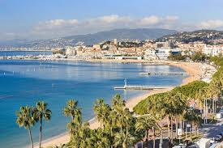
yleistietoa
z
Cannes on kaupunki Ranskan Rivieralla, Etelä-Ranskassa.
Cannes est au bord de la mer.

Slide 3
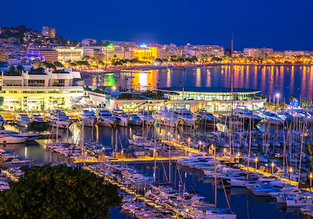
Asukkaat les habitants
z
Un peu plus de 75 000 (2016)
Cannesiin on rakennettu loma-asuntoja 1830-luvulta eteenpäin.
Vähitellen kaupungista muodostui lomakaupunki.

Slide 4
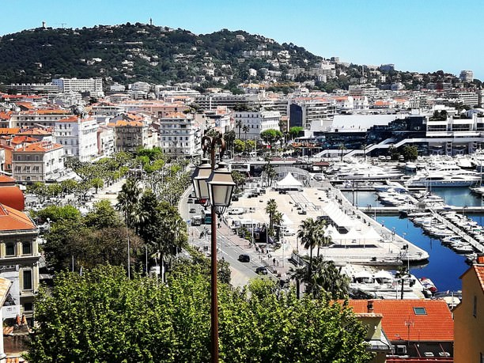
L'histoire
Oksybien heimo käytti Cannesin alueella olevaa Le Suquet-kukkulaa tähystyspaikkana 100-luvulla eaa. Tähystystornin ympärille kasvoi pieni asutus, jonka nimi oli Portus Cannis.
Kaarle V:n joukot hävittivät Cannesia 1536, ja Kaarle Savoijilaisen joukot vuonna 1590. 1788-vuoden jälkeen kaupunki alkoi levittäytyä rannikolle. Kaupungin keskus ei ole enää Le Suquetin kukkulalla. Myöhemmin kaupunki on kehittynyt matkailukohteeksi festivaaliensa myötä.

Slide 5

Ilmasto
Cannesissa keskilämpötila toukokuussa on 15.8 astetta, ja lämpötila voi olla jopa 20.2 astetta.
Siellä sataa jonkin verran ympäri vuoden. Heinäkuussa sataa vähiten.

Slide 6
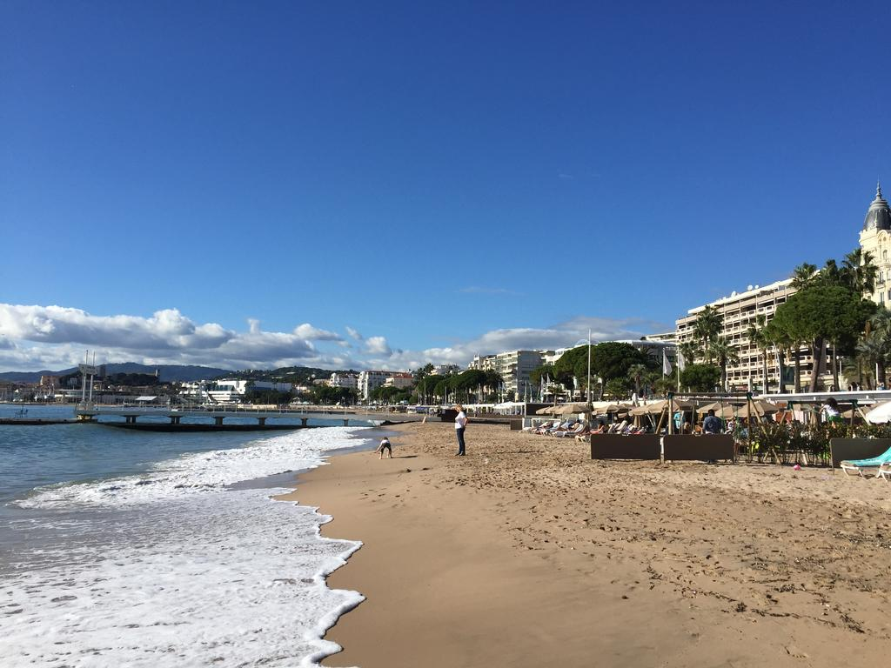
Nähtävyydet
z
Cannesin elokuvafestivaali on järjestetty vuodesta 1946 asti.
Le Suquet on Cannesin vanhakaupunki, joka sijaitsee kukkulalla.
Château de la Castre on linna, jossa on nykyään museo.
Cannesissa on rantoja.

Slide 7
Tekijät
Miia, Ella-noora ja saga 9b

